Slide 1
MADRUN
Hyfforddiant sylfaenol i wirfoddolwyr
ar gyflwyno hanes ein sgerbwd a’i chyfnod
Awdur : Rhys Mwyn 2022.

Slide 2
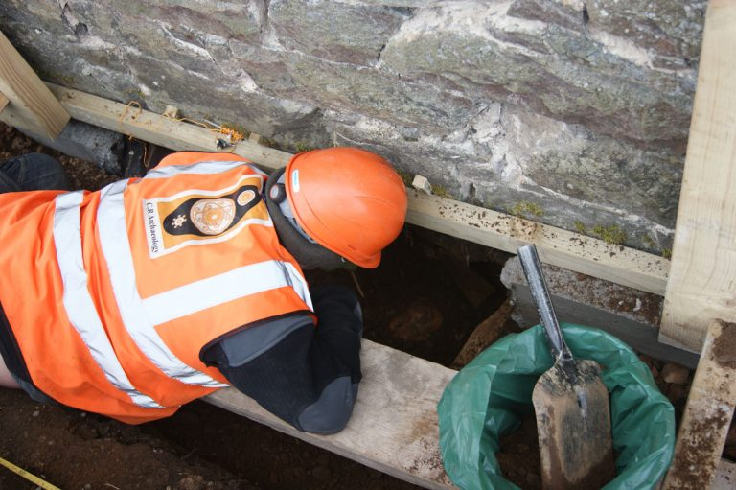
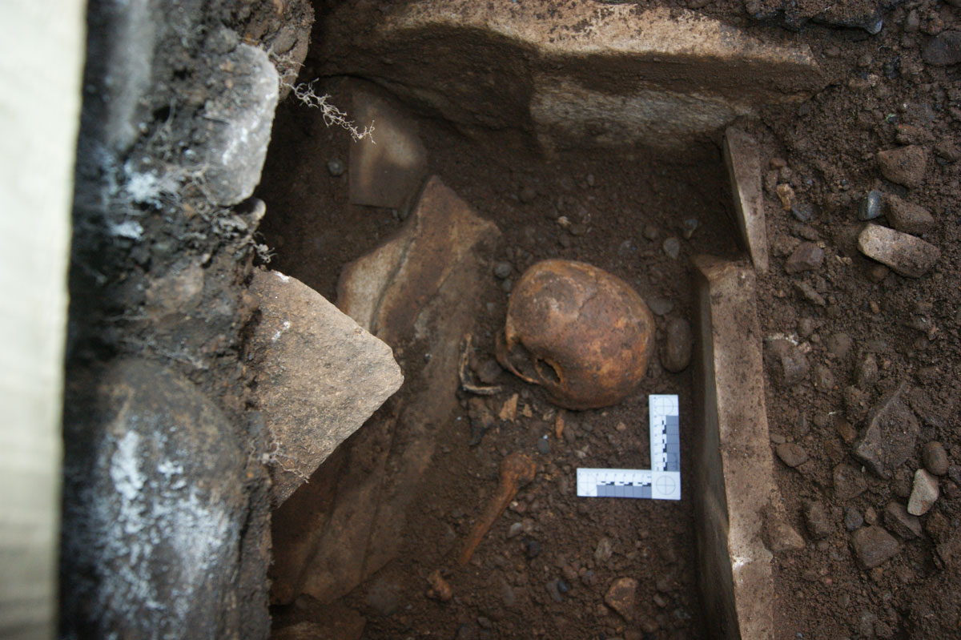
C.R. Archaeology

Slide 3
Prif bwyntiau Archaeolegol
Esgyrn o dan furiau’r eglwys – felly yn gynharach na’r eglwys presennol – ond safle hynafol!
Dyddiadau Radiocarbon c1165-1270
Engraifft hwyr o gist faen – fel arfer yr Oesoedd Canol Cynnar (Early Medieval) Pam?
Menyw lleol / 60oed – gweler gwybodaeth Amgueddfa Nefyn

Slide 4
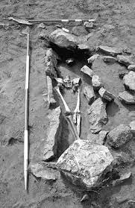
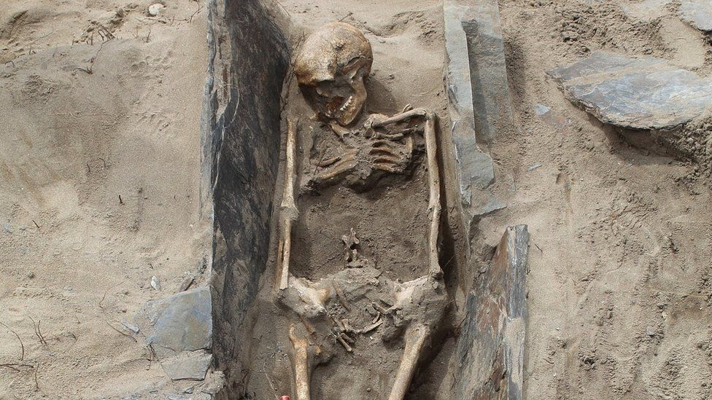
Engreifftiau claddu yn Nyfed

Slide 5
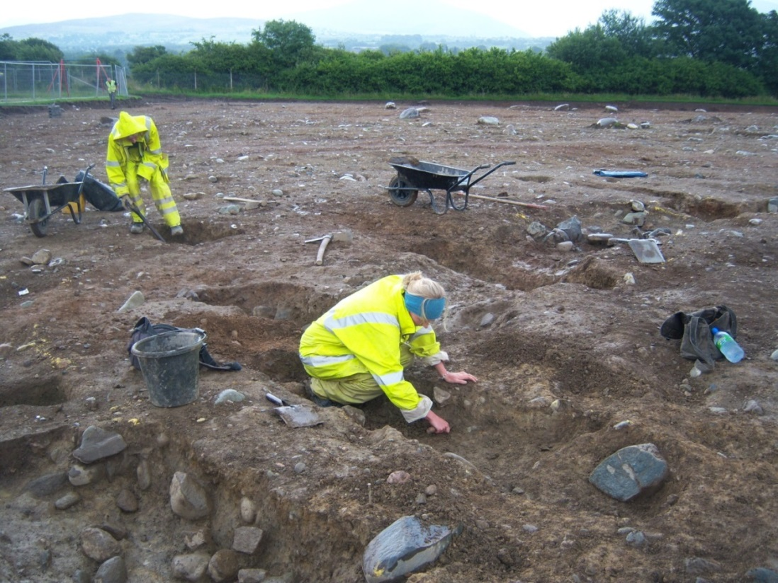
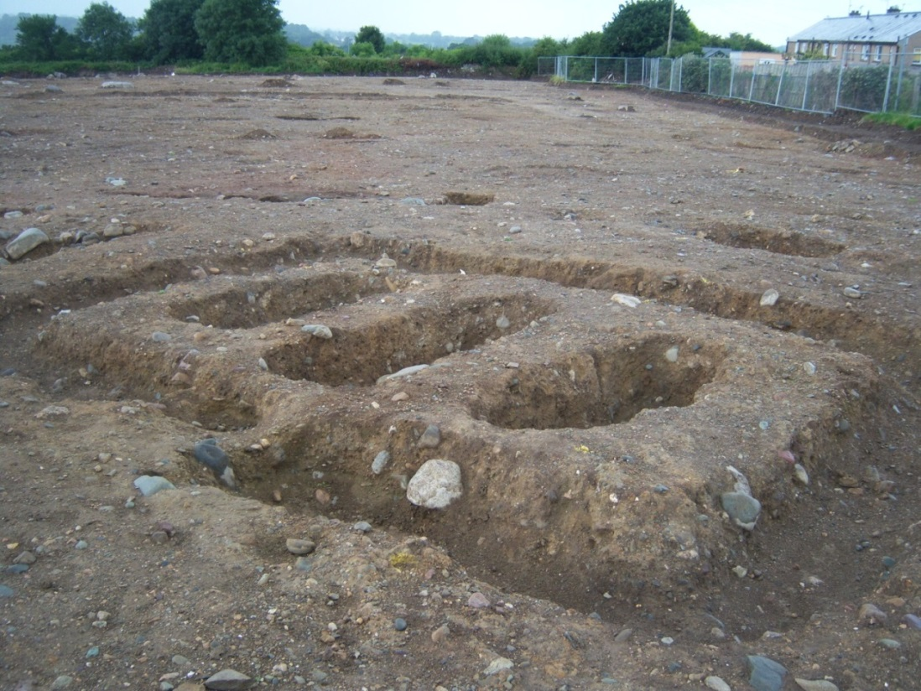
Ysgol Hendre Caernarfon

Slide 6
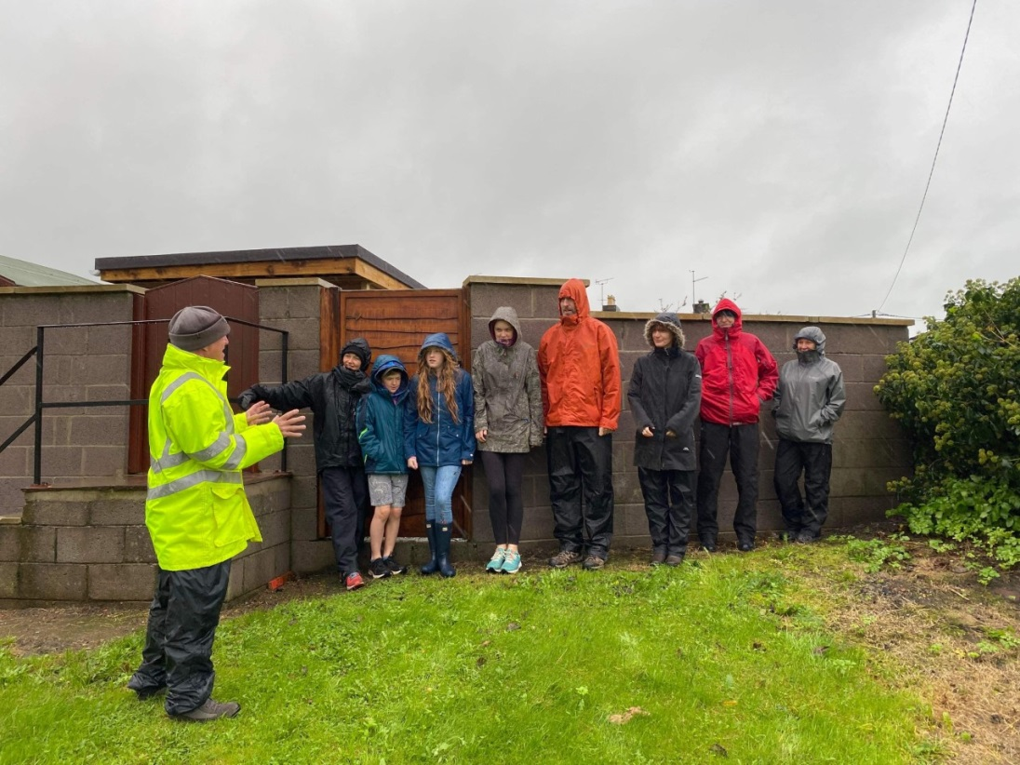
Delio hefo’r cyhoedd
Pob amser siarad yn glir
Ateb y cwestiwn
Ail-adrodd y cwestiwn gyda grwp rhag ofn fod rhai heb glywed
Peidio bod ofn dweud fod ni DDIM yn gwybod
Peidio troi cefn ar y grwp
Gwneud yn siwr fod pawb yn gweld
Sensitifrwydd?

Slide 7
Beth arall fedrwch chi wneud ?
Gwybodaeth pellach drwy ebost?
Llyfr cwestiynau / sylwadau?
Gwybodaeth pellach gan ymwelwyr?
Cymraeg / Saesneg

Slide 8
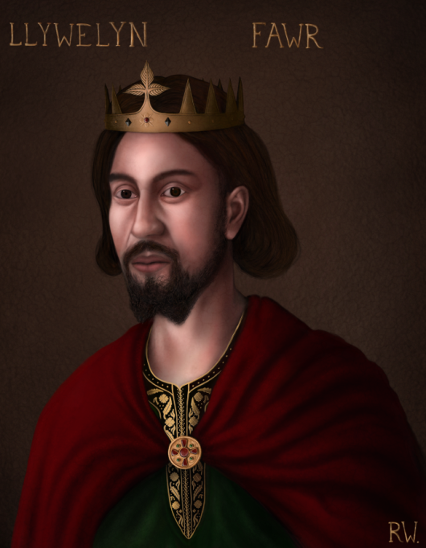
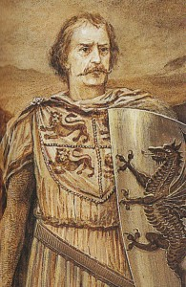
Madrun marw c1165-1270 sef cyfnod tywysogion Gwynedd
Llywelyn ab Iorwerth
Llywelyn ap Gruffudd

Slide 9
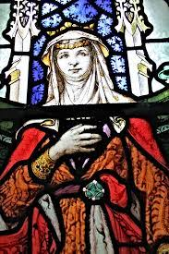
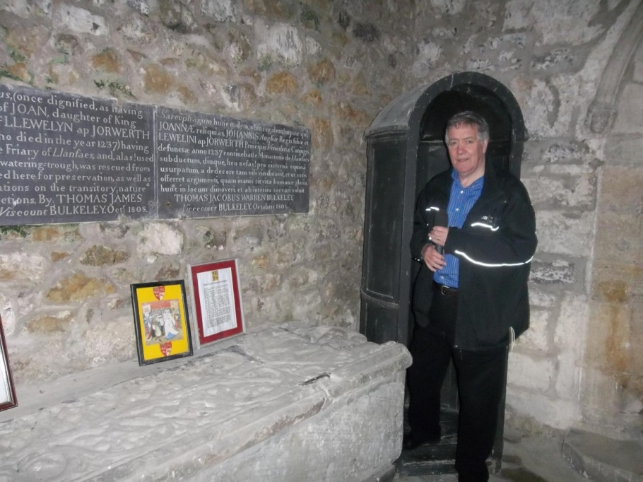
Siwan
Bedd Siwan, Biwmares
Eglwys Trefriw

Slide 10
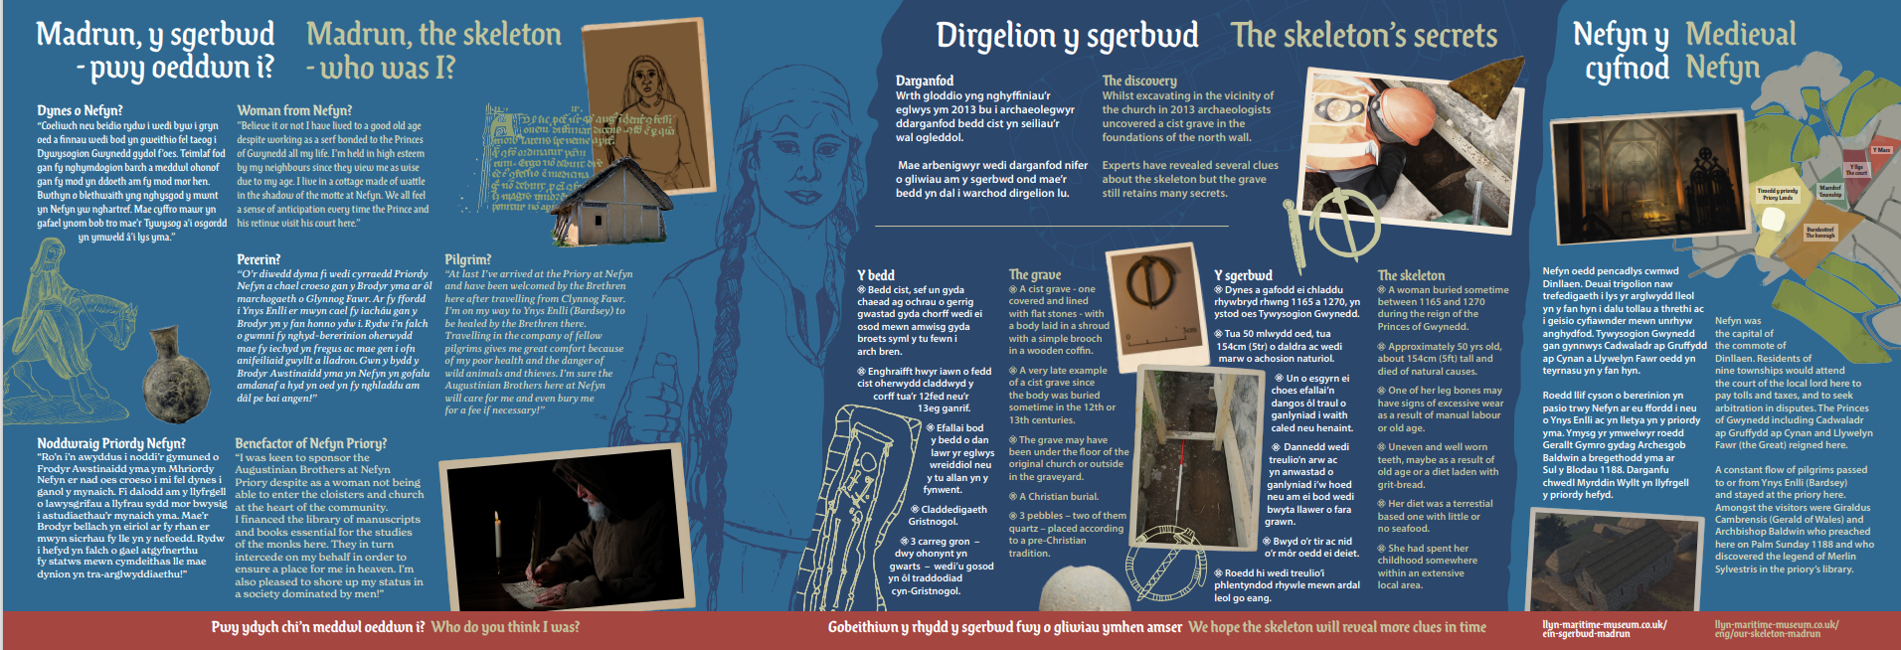
Bwrdd Gwybodaeth

Slide 11
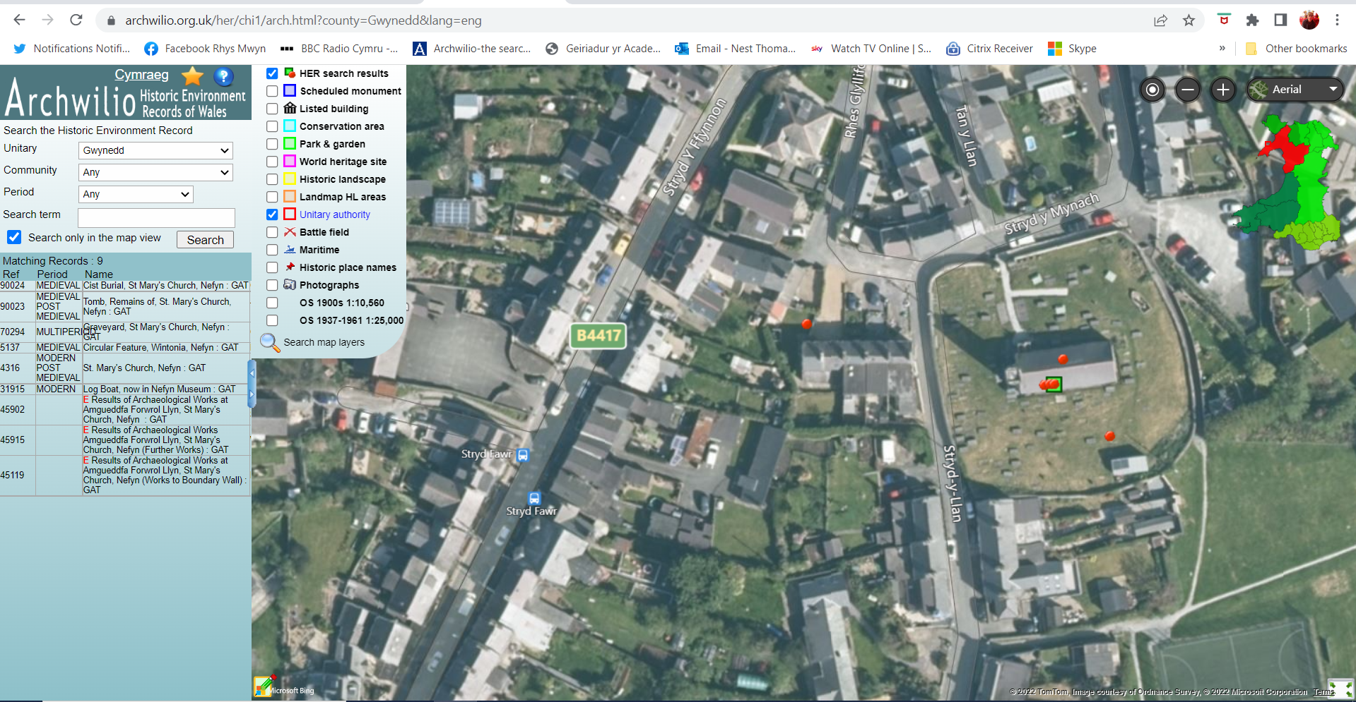
Archwilio.org

Slide 12
Archwilio.org
Cist Burial, St Mary's Church, Nefyn
Primary Reference Number (PRN) : 90024
Trust : Gwynedd
Community : Nefyn
Unitary authority : Gwynedd
NGR : SH3087240651
Site Type (preferred type first) : MEDIEVAL CIST
Summary :
A stone cist grave of medieval date.

Slide 13
Adroddiad PDF gan C.R Arcaheology 2015
Results of Archaeological Works at Amgueddfa Forwrol Llŷn, St Mary's Church, Nefyn NGR SH30870 40646
Report Number CR56-2015

